Slide 1
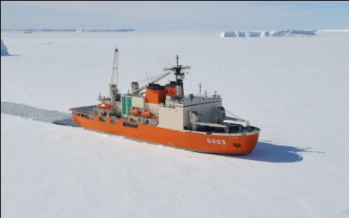
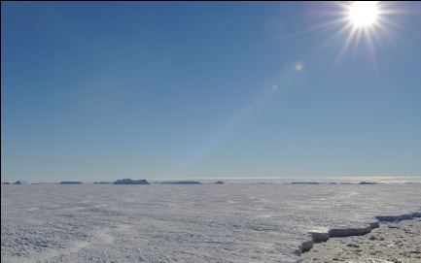
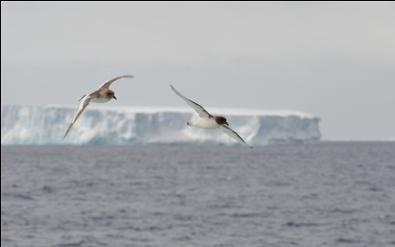
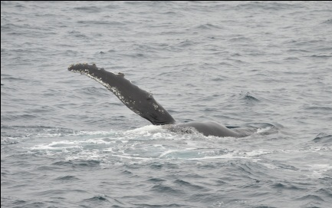
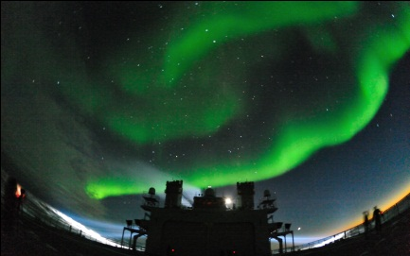
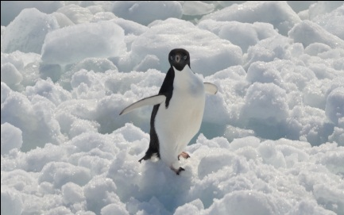
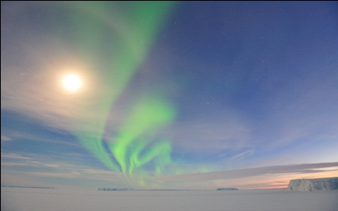
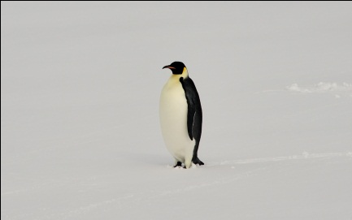
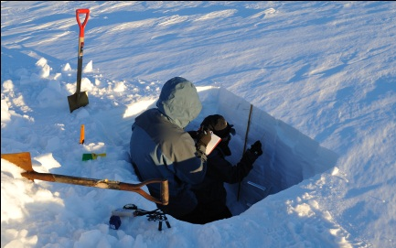
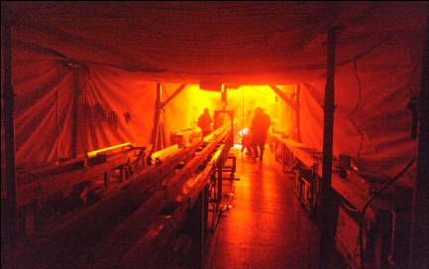
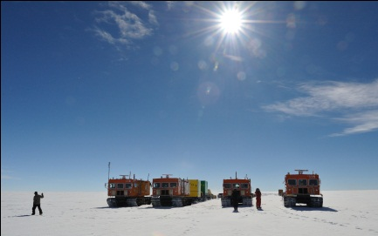
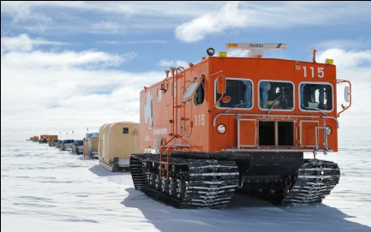
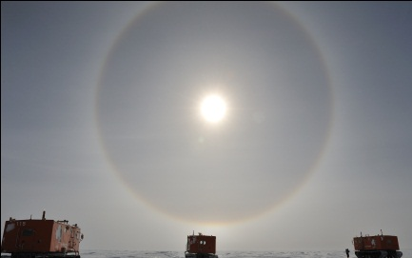
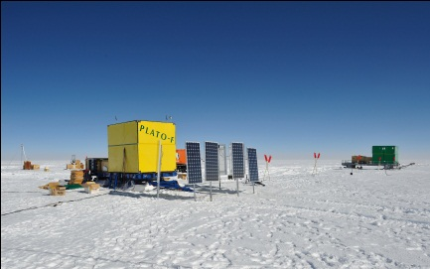
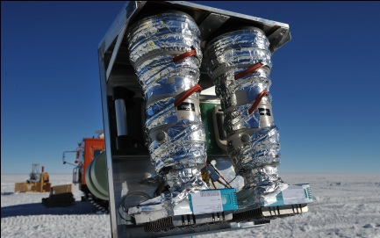
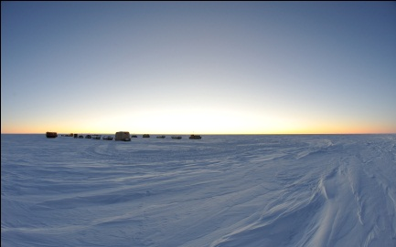
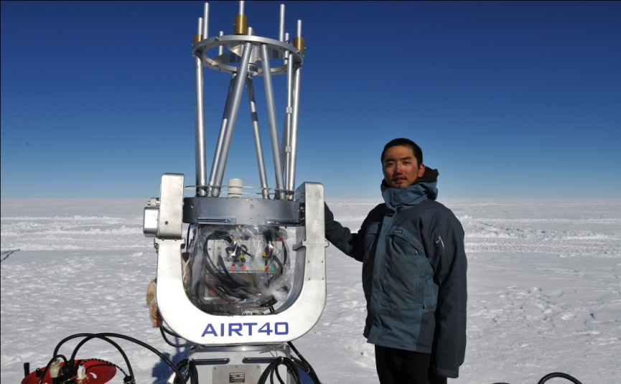
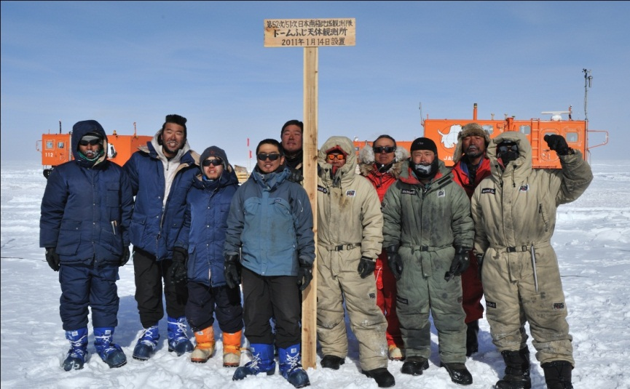
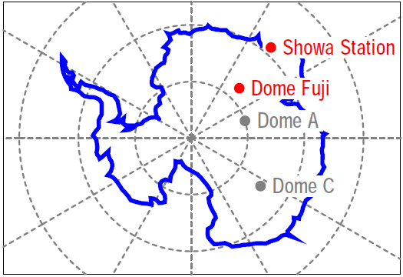
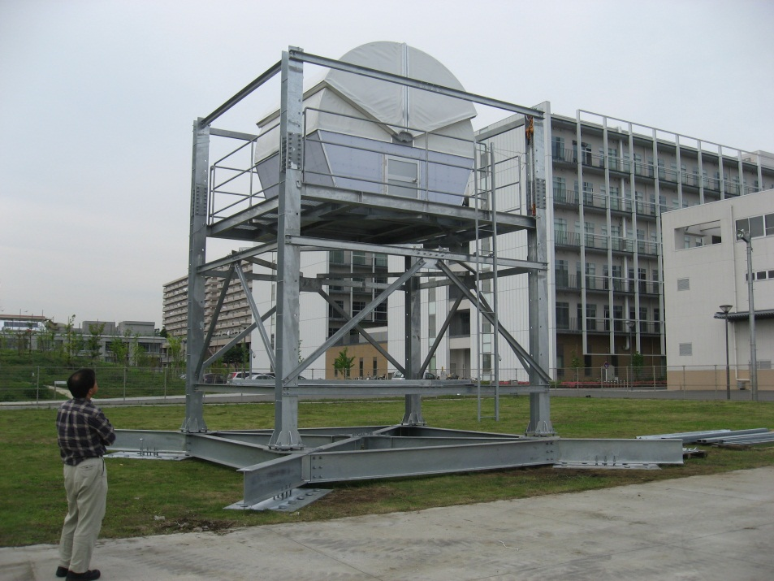
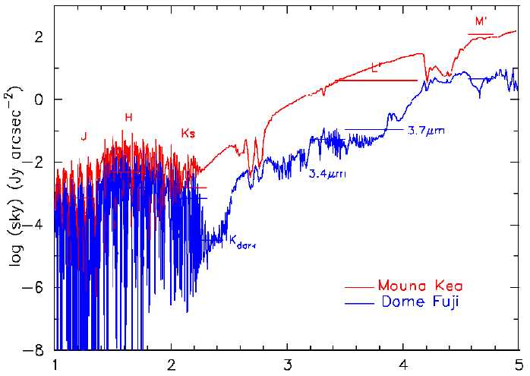
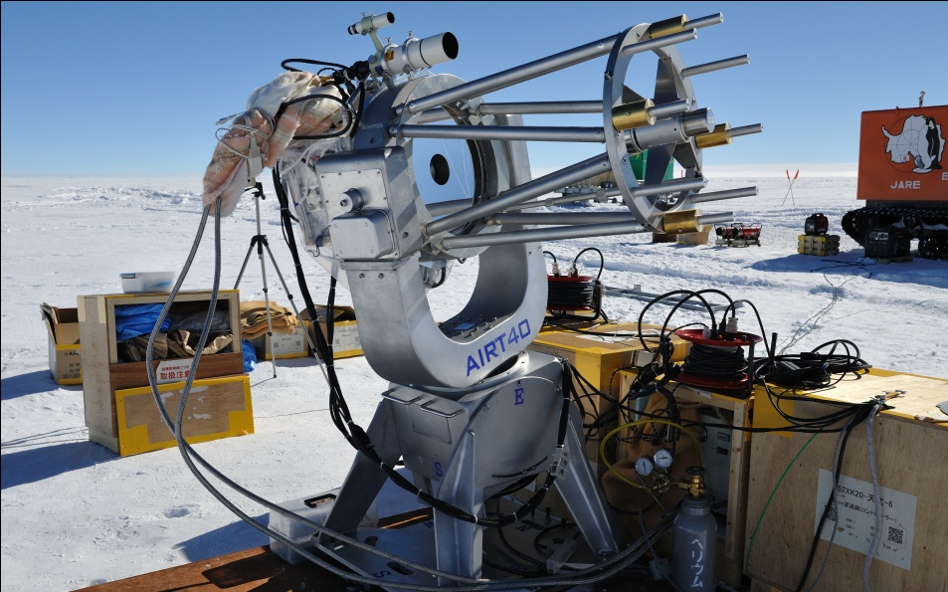
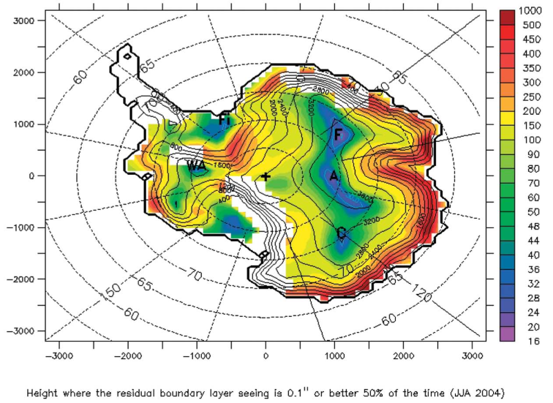
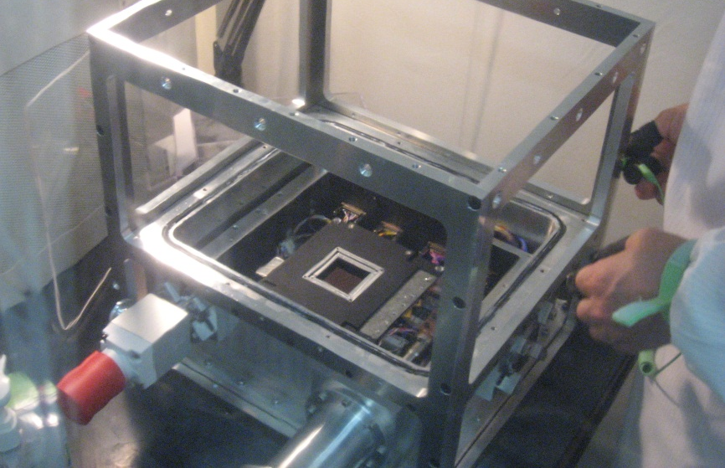
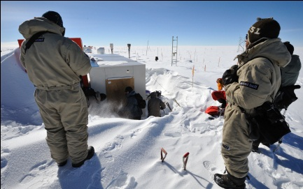
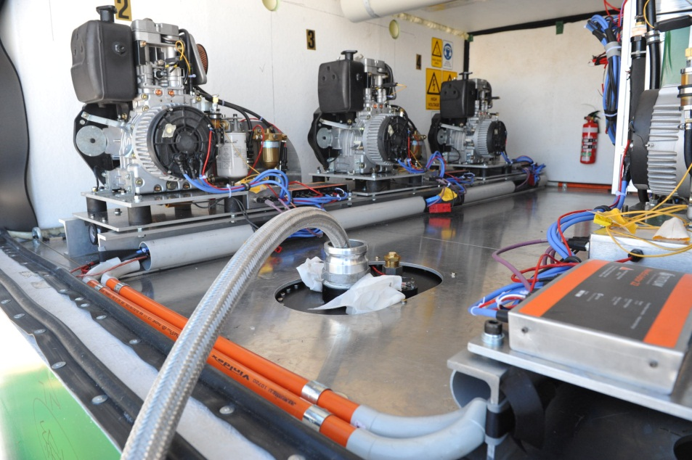
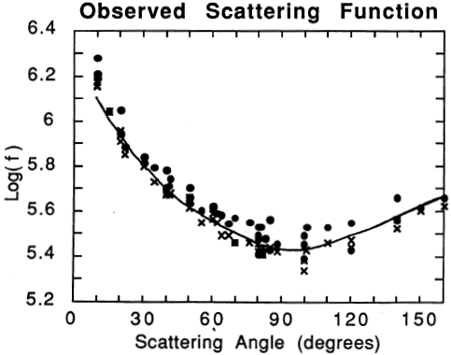
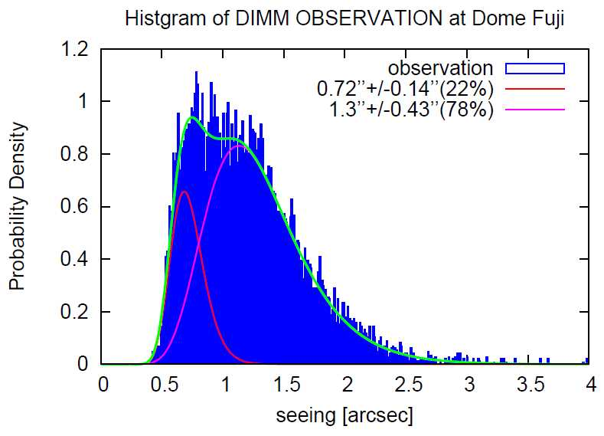
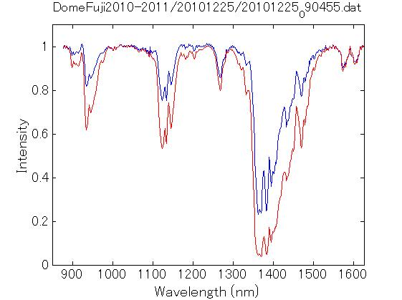
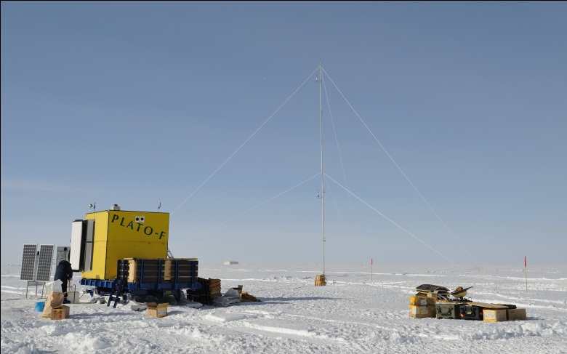
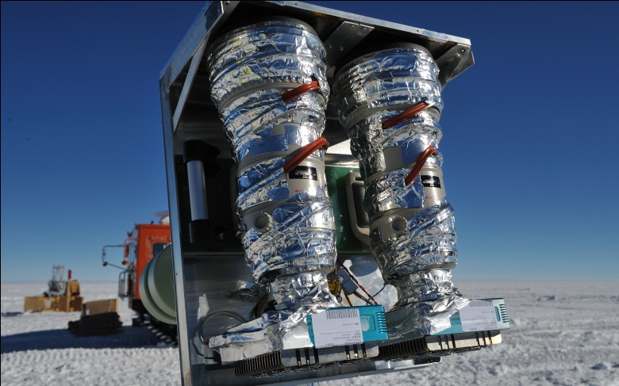
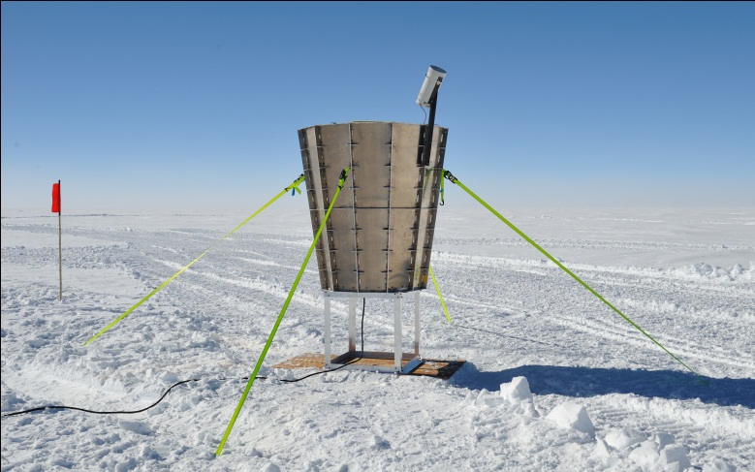
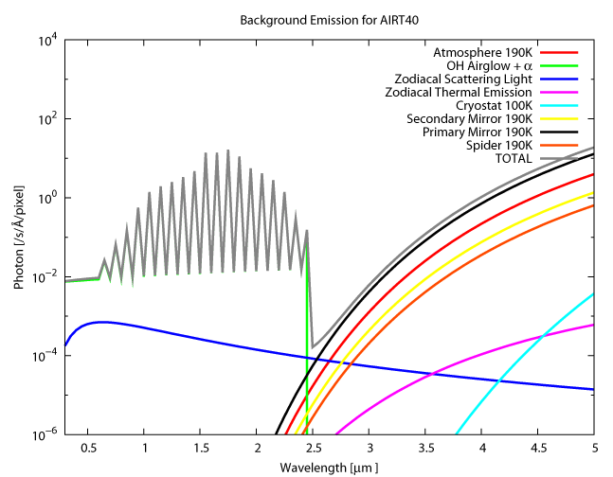
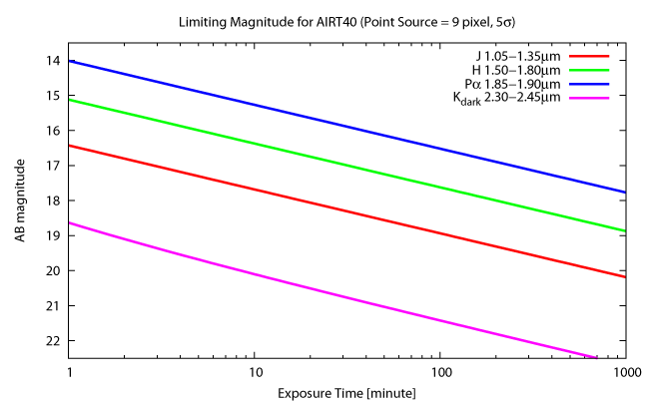
2011年8月1日～4日 第41回天文天体物理若手夏の学校
南極ドームふじ基地における無人での冬期赤外線天体観測
東北大学大学院理学研究科天文学専攻
博士課程後期2年/第52次日本南極地域観測隊同行者
沖田博文
h-okita@astr.tohoku.ac.jp
第52 次日本南極地域観測隊によって2011 年1 月にドームふじ基地での望遠鏡による初めての天体観測と無人発電モジュールの設置が行われた。我々はこの経験を生かし、2013 年1 月に口径40cm の赤外線望遠鏡をドームふじ基地に設置、無人での冬期赤外線天体観測の実施を計画する。南極の極低温環境がもたらす2.36um 付近の暗い空(K-dark) と豊富な観測時間は極めて深い撮像を可能とし、またGRB 等の突発現象にも柔軟に対応出来るユニークな観測装置となる。しかし南極において無人での赤外線観測には課題が多い。南極固有の問題として(1) 雪面の不等沈下によって望遠鏡のアライメントが困難、(2) 結露やダイヤモンドダストによる観測障害、(3) イリジウム衛星電話による限定的なリモート観測・データ転送、があり、さらに真空・冷却を必要とする赤外線カメラの無人での運用はそれ自体が困難である。本発表はこれまでの技術開発によって上記の問題を克服しつつある現状を報告し、2013年の赤外線観測について提案を行うものである。
南極天文学のメリットとデメリット
53, 54次隊計画
南極大陸内陸高原に位置する「ドームふじ基地」はその特異な地理条件から地球上で最も赤外線観測に適している。
2011年11月出発の53次隊では、越冬隊として小山助手、夏隊として市川隆教授の2名が昭和基地に赴き、昭和基地で機材の最終調整や旅行準備を行う。2012年11月出発の54次隊では航空機を用いて11月上旬に南極大陸に上陸し、53次越冬隊と合流して12月上旬にドームふじへ到着し、2ヶ月の滞在期間に以下の観測装置の設置を行い、2013年1月以降に無人での赤外線天体観測を行う予定である。
南緯77○19’, 東経39 ○42’
標高3,810m (0.6気圧)
最低気温-80℃, 年平均-54.4℃
(1)8mステージ・クラムシェルルーフ型天体観測ドーム new
常に極高気圧帯が卓越し晴天が続く。ブリザードは無い。
地上付近の悪シーイング・地吹雪を避けるために8mのステージを建設、その上に天体観測ドームを設置する。地吹雪・悪天候時には自動で観測を中断する。建設時から不等沈下量を測定・モデル構築して将来の大型機材設置の為の技術開発とする。(極地研・金助教担当)
○赤外線ノイズが地球上で最小
大気の熱放射
赤外線観測を妨げるのは、(1)OH夜光、(2)大気の熱放射、(3)望遠鏡の熱放射、(4)水蒸気の吸収、があるが、-80℃にもなるドームふじ基地では(2)(3)は地球上で最小となる。また極低温から大気に含まれる水蒸気も極めて低く、(4)も最小と言える。
(2)南極40cm赤外線望遠鏡AIRT40改
国立極地研究所で雁組みした8mステージと天体観測ドーム
マウナケア山頂(赤)とドームふじ基地(青)で予想される赤外線ノイズのシミュレーション(Ichikawa2008)。横軸波長[μm]、縦軸は放射強度[Jy/arcsec²]。
52次隊で持ち込んだ望遠鏡AIRT40を無人での冬期観測が可能とするため、
(A)コマンドラインでの制御
(B)高視野ファインダーCCDの搭載
(C)エンコーダによる原点検出
(D)外配線による修理・改修の簡略化
(E)望遠鏡露出部のカバー作成
等の改造を行った。
○シーイングが地球上で最も良い
内陸高原の頭頂部に位置するドームふじ基地では極めて安定した大気が存在する。気象シミュレーションやドームCでの観測結果より、冬期には地面15m上で0.3秒角のシーイングが得られると期待されている。
南極40cm赤外線望遠鏡
AIRT40
接地境界層のシーイングが0.1’’となる高度のシミュレーション(Swain&Gallee2006)。内陸高原頭頂部では極めて低い。
Focal Plane
Cold Stop
Filter
○夜が90日以上続く
(3)赤外線カメラTONIC2改
Detector
ドームふじ基地は高緯度に位置するため冬に極夜となる。最大連続2,000時間の天体観測が可能となる。
K-dark(2.3μm)波長で広がった天体を観測するために光学系を設計しなおし高視野・高効率化を実現。-80℃環境ではOリングは使用出来ないため、インジウムシールへの交換を実施した。コンプレッサー等の遠隔制御を新規に開発した。
Optical Window
Collimatoｒ
Camera
×ドームふじ基地への移動は雪上車で片道3週間
TONIC2内部
Oリングを廃しインジウムで気密を保つ改造を行った。デュワー内に新設計の瞳光学系を取り付ける。
×ドームふじ基地での短い滞在期間(52次隊は18日間)
×通信はイリジウム衛星電話で最大124kbpsしかなく極めて高価
(4)無人制御発電モジュールPLATO-F改
×無人観測
PLATO-Fをドームふじ基地にて改修し、エンジン、バッテリー、DC-DCコンバーター等の交換、最大出力を2kWとする改造を行う予定である。(UNSW担当)
×人が生活し観測するには過酷すぎる
→ これらデメリットは技術開発や努力で克服可能。
52次隊での観測
(6)25cmニュートン+可視高視野撮像 new
PLATO-Fエンジンモジュール
ドームふじ基地の観測条件を実測するため、我々は2006年から観測装置を持ち込み調査を進めている。2010年度の52次隊では本格的な天体望遠鏡を持ち込んだ初めての観測と冬期の無人観測装置の設置を実施した。
可視光で高視野撮像(約2.9平方度)を行いトランジット天体等の測光観測を行う専用望遠鏡。ステージに乗せず雪面にて観測を実施する。 (近川担当)
(7)20cmカセグレン+DIMM new
(1)赤外線大気放射ノイズの観測
52次隊で行ったDIMMによるシーイング測定を再度実施し、ドームふじ基地の観測条件調査を行う専用望遠鏡を新規に開発する。航空機での搬入を考え、総重量40kg程度とする。
空(Sky)を赤外線で観測し大気散乱光・大気熱放射を赤外線カメラで実測し、 Krisciunas & Schaefer 1991のモデルと比較した。ダイヤモンドダストの影響は無視できず、現在これを考慮に入れたモデルの再構築を行っている。
議論
(2)シーイング測定
天域と光源の離角の関数で記述された散乱係数。Krisciunas & Schaefer 1991より引用。横軸が天域と光源の離角[度]で縦軸は散乱係数、プロット点は観測で曲線はモデルを表す。このモデルではダイヤモンドダストは考慮されていない。
南極望遠鏡プロジェクトは観測条件調査の段階から初期の科学観測をするフェーズへ移行する。そこで私は以下の観測的研究を提案する。
DIMMにより夏期のシーイングを4日間観測した。得られたシーイングには2モードあり、それぞれ0.72’’、1.3’’であった。大気が安定する夕方と温度勾配が発達しシーイングが悪くなる夜間がこれらのモードに対応すると考えられる。
銀河外縁部における星質量分布から探る銀河進化の研究
<研究内容> 波長2.36μm付近(K-dark)で近傍銀河を極めて深く観測することによって銀河外縁部の星質量分布を求め、銀河進化の痕跡を観測的に調査する。
<研究目的> 赤外線波長で銀河を観測すると星間物質による吸収の影響が小さい為、赤外線光度は星質量の良い指標となる。また低質量星はその放射のピークが赤外線にあり相対的に赤外線で観測が容易である。さらに低質量星は寿命が長い為、銀河が形成し成長して現在に至るまでに経てきた情報をその分布というかたちで留めていると考えられる。そこで本研究では南極の豊富な観測時間と暗い空を生かして近傍銀河外縁部の、これまで観測されてこなかった極めて暗い領域の撮像を試みる。赤外線で観測する事によって星質量分布を鮮明に浮かび上がらせ、かつての銀河がどのように作用し現在の銀河を形成してきたか、どのように星形成を誘発し今の銀河の姿へ進化してきたかを統一的に理解する事を目指す。
<研究方法・目標> K-darkと名付けた波長2.36μm付近ではOH夜光はほとんど無く、また南極では低い熱放射によってこの波長域では温帯の観測地と比べて約100倍空が暗い。また広がった天体の場合は検出する光子数はピクセルサイズの2乗に比例しF値の2乗に反比例するため望遠鏡の口径には依存しない。よって小型望遠鏡でも検出能力は大型望遠鏡と遜色なく、南極での観測は背景ノイズの低さと長時間観測によって相対的に有利である。そこでAIRT40+TONIC2を用いてK-dark波長で近傍銀河約20天体をそれぞれ100時間程度観測し、進化の痕跡と現在の星形成領域との関連を調べる。検出限界はAB等級で26 [mag/arcsec²]を目指す。
(3)大気水蒸気量の測定
ドームふじ基地のシーイングのヒストグラム。曲線はフィッティングした対数正規分布。ここからシーイングには2つのモードがあることが分かった。
1.6μmまでの赤外線分光器を用いて太陽を観測し、水蒸気の吸収線の深さから水蒸気量を測定。PWV=0.5mmと他のサイトと比べて極めて低い値であることが分かった(高遠徳尚+2011)
(4)冬期無人観測のための機材設置
水蒸気量による透過率の変化。横軸は波長[μm]]。赤はPWV=1mmで青はPWV=6mmを表す。高遠徳尚2011より引用。
AIRT40+TONIC2
K-dark
合成F値：6.8
ピクセルサイズ：1.5’’/pix
フィルター：J, H, Pα, K, K-dark
有効視野：φ10’
鯉のぼりポールを転用した安価な気象観測タワー。高さ16m。6台のPtセンサーと2台の超音波風速計、1台の気圧計により観測を行う。
ドップラー法ですでに惑星が存在する系外惑星を長期監視しトランジットを探査する専用望遠鏡TwinCAM
(徳尚助教+2011)
音波式大気散乱プロファイラSNODAR。音波の後方散乱から大気の温度構造定数を得る。 (Bonner+2011)
オーストラリアUNSW大学で開発。1kWの電力を2年間出力することが可能。イリジウム衛星電話によって制御・データ送信を行う。
南極40cm赤外線を用いたユニークな観測提案を広く募集しています。
AIRT40+TONIC2に入射するノイズの光子数。ドームふじ基地では-80℃環境から熱放射が極めて少ないのがわかる。またOH夜光と熱放射の境界に低ノイズの波長があることが分かる。これがK-darkである。
点光源の場合の検出限界。S/N=5で検出と定義。点光源が9ピクセルにまたがって落ちるとして計算。K-darkでは1時間露出で22magを達成、国内1.5mクラスの望遠鏡と同等の検出限界を有する。

